Slide 1
Классификация отношений между элементами аргументативной структуры
Жаренова Е., Косолапова А., Чуян Е.

Slide 2
Данные
Формат разметки
Выделяют компоненты структуры::
Claim
Premise
И направленные связи между компонентами::
Support
Attack

Slide 3
Существующие подходы к решению: Knowledge-Enhanced Argument Relation Classification
Задача - Argumentative Relation Classification
Определить тип связи между двумя аргументами:
Support
Attack
Особенности подхода:
Не используется контекст
Нет позиционных признаков
Фокус только на содержании аргументов
Добавляется внешнее фоновое знание

Slide 4
Knowledge-Enhanced Argument Relation Classification
Архитектура метода
1. Базовая модель — Siamese BiLSTM
• Аргументы A и B кодируются отдельно
• Использование Glove embendings
• Получаем emb(A) и emb(B)
2. Представление отношения
r(A,B) = emb(B) − emb(A)
Связь моделируется как векторный сдвиг в пространстве аргументов.

Slide 5
Knowledge-Enhanced Argument Relation Classification
Архитектура метода
3. Добавление знаний
Используются графы знаний:
ConceptNet — commonsense knowledge
DBpedia — энциклопедические знания
Извлекаются:
типы отношений (Antonym, RelatedTo и др.)
паттерны путей
графовые статистики
После объединения признаков — классификация (Softmax).

Slide 6
Knowledge-Enhanced Argument Relation Classification
Результаты и вклад
Добавление знаний улучшает качество по сравнению с базовой нейронной моделью
Модель лучше работает в случаях без явных дискурсивных маркеров
Опора на семантическое содержание, а не только на форму
Главное достижение:
Показано, что фоновые знания можно эффективно интегрировать в нейронную модель для аргументативного анализа.
Это один из ранних успешных примеров knowledge-enhanced argument mining.

Slide 7
Наш проект

Slide 8
Задача
Обучить модель распознавать аргументативную структуру предложения в медицинских текстах и предсказывать тип аргументных отношений (подтверждение vs. опровержение)

Slide 9
Датасет
Датасет – HiTZ/casimedicos-arg
данные на 4 языках
- английский, французский, итальянский, испанский
по 622 текста на каждом языке
проблемы:
relations есть только в английском
в других языках отсутствуют

Slide 10
Датасет
Структура:
Текст
BIO-разметка
Отношения
Пример:
{'id': '402_183', 'text': '[[\'QUESTION\', \'TYPE:\' …], [\'Juan,\', \'a\', \'second\', \'year\' … ]]', 'labels': "[['O', 'O', 'O', 'O', 'O', 'O', 'O'], ['O', 'O'], ['B-Premise', 'I-Premise', 'I-Premise', 'I-Premise', 'I-Premise'…] 'relations': "[['There is no doubt that the doctor-patient relationship today transcends the physical environment of the consultation room\\n', 'Answer that it is important to maintain certain professional boundaries between patients and physicians and that, unfortunately, if you make the request you will not be able to accept it, so it is better not to do so\\n', 'Support'] … ]"}

Slide 11
Идея решения - автоматическая генерация relations для других языков
Pipeline:
BIO → аргументы
вычисление эмбеддингов (multilingual-e5)
поиск соответствий по текстам
перенос меток отношений на другие сабсеты

Slide 12
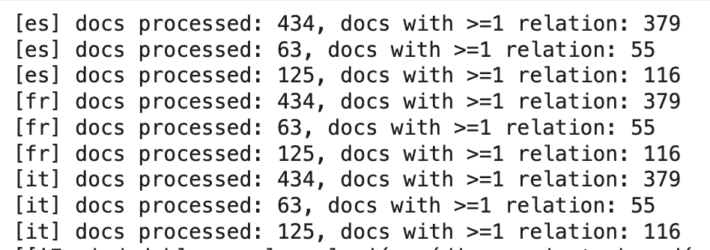
Результат обработки данных
relations сгенерированы для испанского, французского и итальянского
все документы получили связи

Slide 13
Модель
Используем модель FacebookAI/xlm-roberta-base
Дообучили модель на тренировочном датасете (9536 строк)
Проверили, как работает бейзлайн на тестовых данных

Slide 14
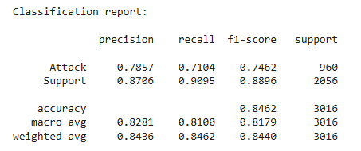
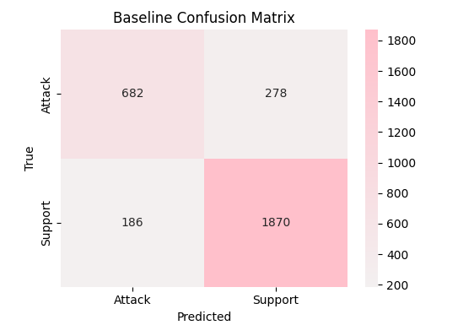
Работа базовой модели

Slide 15
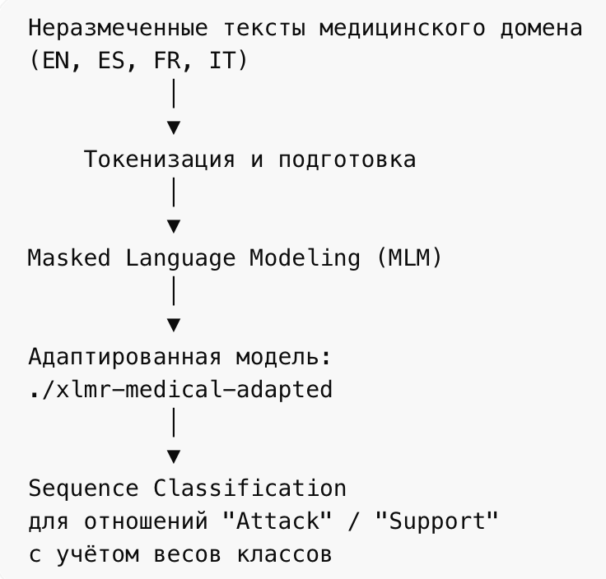
Domain Adaptive Pre-training (DAPT)
Зачем нужно:
Модель лучше понимает специфическую лексику и структуру медицинских аргументов.
Повышается точность последующей классификации отношений между компонентами аргументов.
Уменьшает разрыв между исходным корпусом (Wikipedia / Common Crawl) и целевым медицинским доменом.

Slide 16
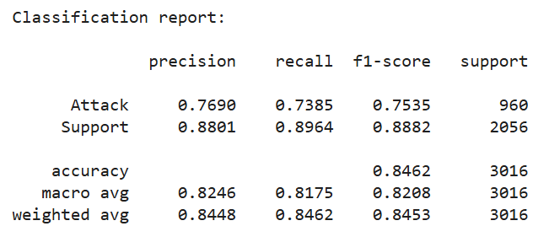
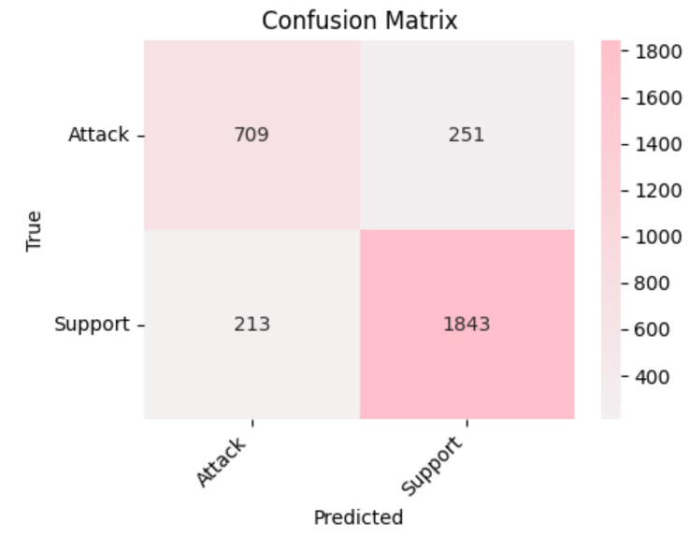
Domain Adaptive Pre-training (DAPT)

Slide 17
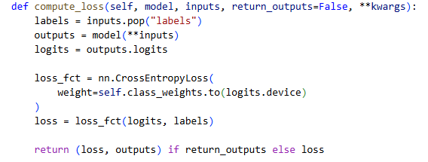
Взвешенная функция потерь
Посчитали веса классов
Задали новую функцию потерь с учетом весов

Slide 18
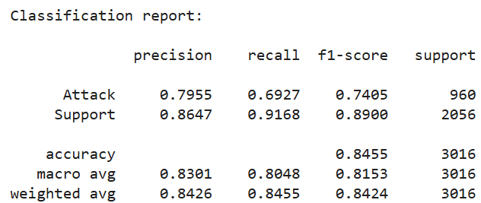
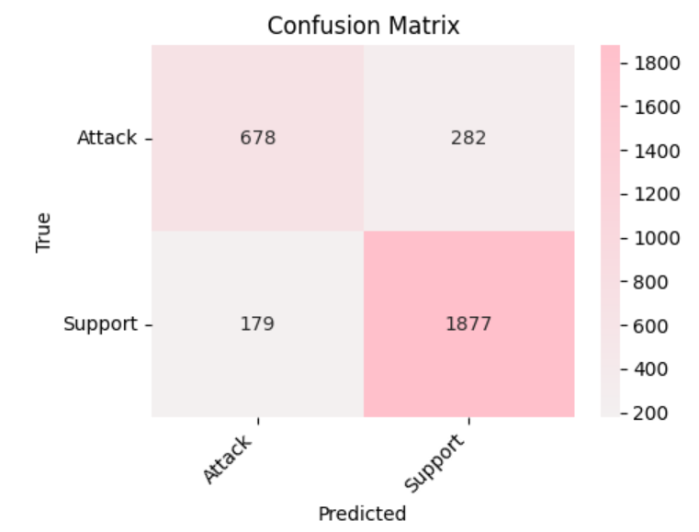
Взвешенная функция потерь

Slide 19
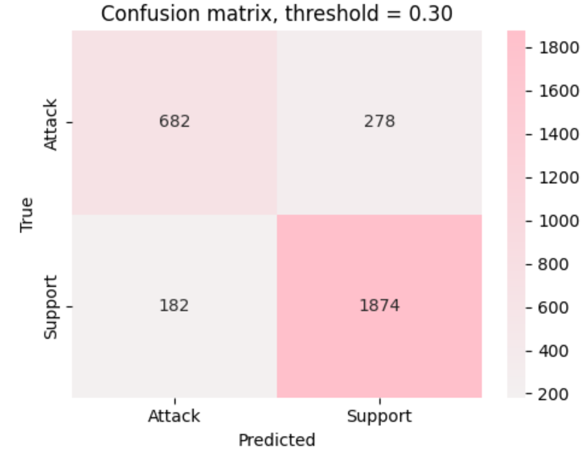
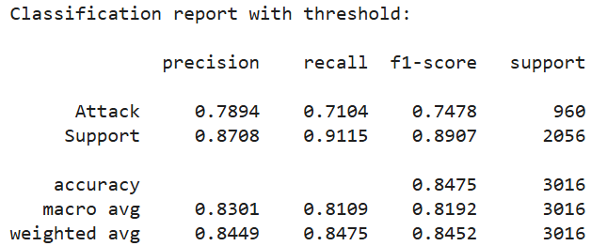
Подбор порога threshold

Slide 20
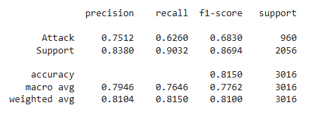
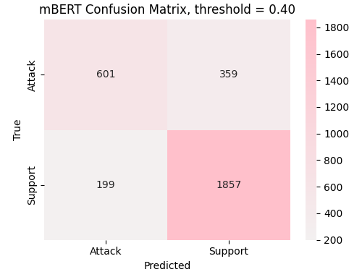
Сравнение работы двух моделей
Результаты google-bert/bert-base-multilingual-cased

Slide 21
Итоги проекта
Подготовили тексты для качественной работы мультиязычной модели и аугментации данных
Предобучили модель на дополнительных неразмеченных текстах
Вывели взвешенную функцию потерь для борьбы с дисбалансом классов
Сделали подбор порога для принятия решения моделью под разные задачи
Сравнили работу двух аналогичных моделей в условиях одного пайплайна

Slide 22
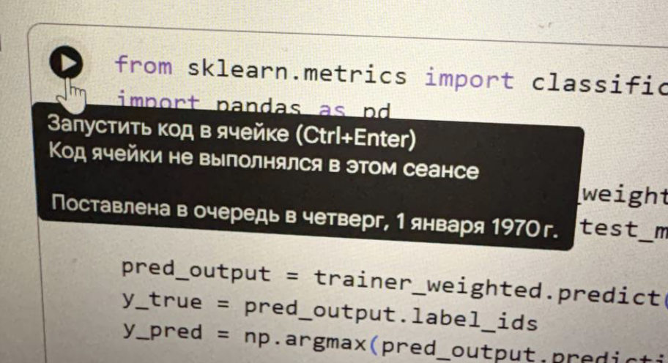
Итоги проекта

Slide 23
Литература
Kobbe, J., Opitz, J., Becker, M., Hulpuş, I., Stuckenschmidt, H., & Frank, A. (2019). Exploiting background knowledge for argumentative relation classification. OpenAccess Series in Informatics, 70. https://doi.org/10.4230/OASIcs.LDK.2019.8
Stab, C., & Gurevych, I. (2017). Parsing Argumentation Structures in Persuasive Essays. https://doi.org/10.1162/COLI

